Slide 1

PME avec Profils PhD
Bourgogne-Franche-Comté
110 exemples
Alain Bamberger
REDOC SPI
21 juin 2025

Slide 2
100 PME qui emploient des profils PhD
PME avec siège social en Bourgogne-Franche-Comté
Le site Web « PhD en entreprise » ( https://www.doctoratspi-entreprises.com) publie en particulier les liens LinkedIn vers 2000 PME qui emploient des PhD, classées en région.
L’objectif est de montrer que de nombreuses PME emploient des PhD. Le Lecteur navigue à travers les liens, découvre les entreprises, les profils: une source riche d’informations et d’inspirations.
Cette présentation fait le focus sur la Région Bourgogne-Franche-Comté, avec 100 PME employant 420 profils PhD : il s’agit d’une première version.
Nous montrons aussi quels employés des 100 PME sont Anciens élèves des Universités de la Région.

Slide 3
Plan
Présentation des 100 PME :
  Méthode d’identification: annuaire LinkedIn
  Taille, secteurs d’activité
Profils PhD des 100PME
  Liens
  Statistiques
  PME avec 4 ou plus profils PhD
  Profils PhD Alumni des Universités de la Région
Conclusion

Slide 4
Identification des PME
Démarche
Annuaire LinkedIn
Entreprises: taille en effectif inf 500
Localisation : Bourgogne-Franche-Comté
L’ Entreprise indique sur sa page LinkedIn qu’elle a une implantation dans la région.
Filtre secteurs d’activité (très précieux)
Nous identifions des PME en nous appuyant sur l’annuaire LinkedIn des Entreprises et en testant si elle emploie des profils PhD.
Nous ne considérons que des PME dont le siège social est dans la région. (Le siège social figure sur la page LinkedIn).
Nous balayons par taille et sélectionnons certains secteurs d’activité.
Nous sommes aidés par le fait que LinkedIn présente les résultats des requêtes en classant les entreprises par nombre d’abonnés qui est un bon indicateur de visibilité
Bien entendu, il nous est impossible d’être exhaustif compte tenu du nombre.
Liens vers PME | PME
201 à 500 | 700
51 à 200 | 2500
11 à 50 | 8300
1 à 10 | 41000

Slide 5
107 PME répartition par Taille
Effectifs | PME
201 à 500 | 21
51 à 200 | 19
11 à 50 | 41
1 à 10 | 26
 | 107
Les PME de taille 1 à 10, employant des PhD sont les plus difficiles à identifier compte tenu de leur nombre.

Slide 6
Profils LinkedIn PhD employés des PME
Taille PME | Liens Employés | Liens PhD
201 à 500 | Employés | PhD
51 à 200 | Employés | PhD
11 à 50 | Employés | PhD
1 à 10 | Employés | PhD
Taille PME | PME | Profils employés | Profils PhD | Ratio PhD
201 à 500 | 21 | 5276 | 132 | 2,5%
51 à 200 | 19 | 1422 | 116 | 8,2%
11 à 50 | 41 | 1214 | 139 | 11,5%
1 à 10 | 26 | 116 | 37 | 32,8%
 | 107 | 8028 | 424 | 5,3%

Slide 7
Secteurs d’activité des PME (1/2)
Secteurs d’activité avec plus de 2 PME
Secteurs d’activité | PME
Recherche en biotechnologie | 13
Fabrication d’équipements médicaux | 9
Développement de logiciels | 9
Services de recherche | 7
Services et conseil en informatique | 5
Fabrication de machines industrielles | 5
Fabrication de produits pharmaceutiques | 5
Services d’ingénierie | 4
Administration publique | 3
Agriculture | 3
Fabrication d’appareils électroménagers, électriques et électroniques | 5
Fabrication de produits chimiques | 3
Fabrication de véhicules automobiles | 3
Industrie pétrolière et gazière | 3
Organisations civiques et sociales | 3
Fabrication de produits alimentaires et boissons | 2
Services de conseil en environnement | 2

Slide 8
Secteurs d’activité des PME (2/2)
Secteurs d’activité 1 PME
Secteurs d’activité
Environnement et énergies renouvelables
Fabrication d’articles de sport
Fabrication d’équipements pour les énergies renouvelables
Fabrication de composants pour l’industrie aéronautique et aérospatiale
Fabrication de meubles et d’articles d’ameublement
Fabrication de produits informatiques et électroniques
Fabrication de semi-conducteurs pour énergies renouvelables
Fabrication pour l’aérospatiale et la défense
Industrie bois et papiers
Ingénierie mécanique ou industrielle
Ingénierie robotique
Production d’électricité
Production d’énergies renouvelables
Services et conseil aux entreprises
Services pour les énergies renouvelables
Services publics généraux
Technologie, information et Internet

Slide 9
PME avec 4 ou plus profils PhD (1/2) classées par secteurs d’activité, en ordre alphabétique
Taille | Lien profils PhD | Secteurs d’activité | Liens page LinkedIn
2 | OIV - Organisation Internationale de la Vigne et du Vin | Administration publique | LinkedIn
4 | DAVEY BICKFORD ENAEX | Défense et espace | LinkedIn
2 | Smartesting | Développement de logiciels | LinkedIn
4 | Atol conseils et développements | Développement de logiciels | LinkedIn
4 | Cpage | Développement de logiciels | LinkedIn
2 | MINCATEC Energy | Environnement et énergies renouvelables | LinkedIn
2 | AUREA Technology | Fabrication d’appareils, électriques et électroniques | LinkedIn
1 | Vibiscus | Fabrication d’appareils électriques et électroniques | LinkedIn
3 | IMASONIC | Fabrication d'équipements médicaux | LinkedIn
2 | CASIS - CArdiac Simulation & Imaging Software | Fabrication d’équipements médicaux | LinkedIn
3 | DIXI Medical | Fabrication d’équipements médicaux | LinkedIn
3 | Percipio Robotics | Fabrication de machines d’automatisation | Linkedin
4 | EUROGERM | Fabrication de produits alimentaires et boissons | LinkedIn
4 | ICTA | Fabrication de produits pharmaceutiques | LinkedIn
3 | AdhexPharma | Fabrication de produits pharmaceutiques | LinkedIn
4 | DELPHARM DIJON | Fabrication de produits pharmaceutiques | LinkedIn
3 | Crossject | Fabrication de produits pharmaceutiques | LinkedIn

Slide 10
PME avec 4 ou plus profils PhD (2/2) classées par secteurs d’activité, en ordre alphabétique
Taille | Lien profils PhD | Secteurs d’activité | Liens page LinkedIn
4 | Intercontrôle | Industrie pétrolière et gazière | LinkedIn
2 | Réserves naturelles de France | Organisations civiques et sociales | LinkedIn
4 | Oncodesign Services | Recherche en biotechnologie | LinkedIn
3 | Inventiva Pharma | Recherche en biotechnologie | LinkedIn
2 | Oncodesign Precision Medicine - OPM | Recherche en biotechnologie | LinkedIn
2 | RD-BIOTECH | Recherche en biotechnologie | LinkedIn
2 | Advesya | Recherche en biotechnologie | LinkedIn
2 | Smaltis | Recherche en biotechnologie | LinkedIn
2 | Moving Magnet Technologies | Services d'ingénierie | LinkedIn
4 | NextRoad | Services d’ingénierie | LinkedIn
3 | TAUW France | Services de conseil en environnement | LinkedIn
3 | SAYENS | Services de recherche | LinkedIn
2 | ERDIL | Services et conseil en informatique | LinkedIn
2 | Longline Environment | Technologie, information et Internet | LinkedIn

Slide 11
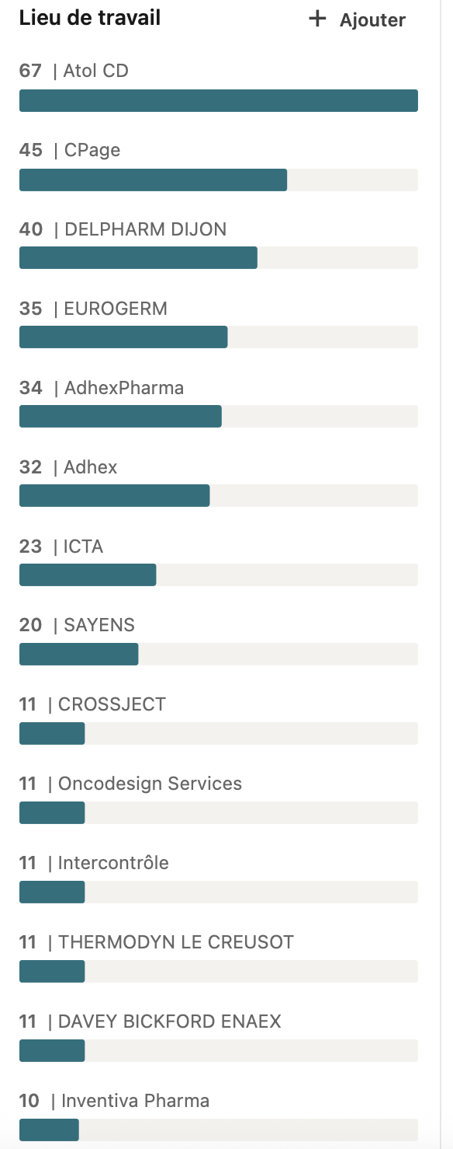

Employés des PME
Alumni Université-Bourgogne-Europe
Page LinkedIn
Université
PME
Classées
par nombre
Alumni
Classées
par nombre
Alumni
480 anciens élèves
Employés des PME Niveau 4 (effectif 201 à 500)
21 juin 2025

Slide 12
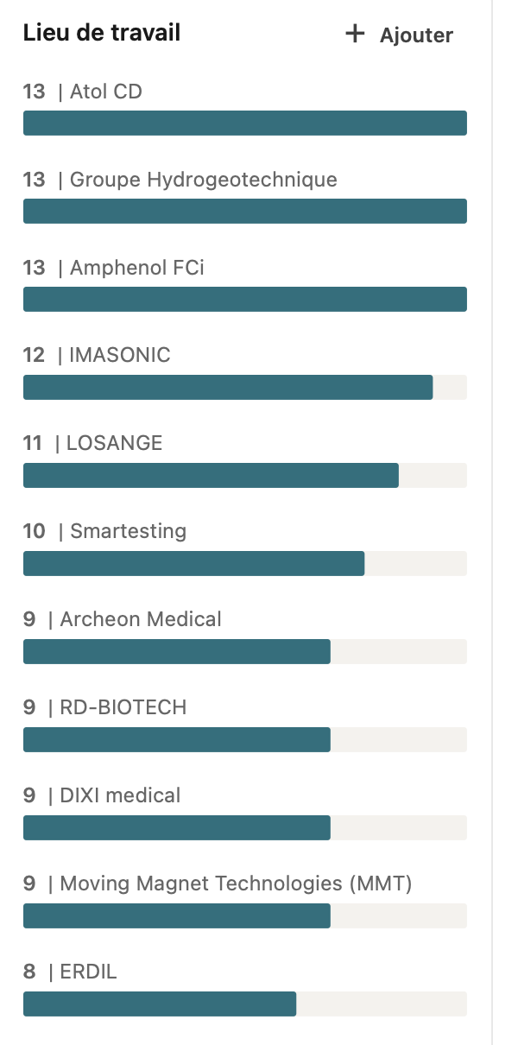

Employés des PME
Alumni Marie & Louis PASTEUR
Page LinkedIn
Université
275 anciens élèves
Employés des PME Niveau 4 (effectif 201 à 500)
21 juin 2025

Slide 13
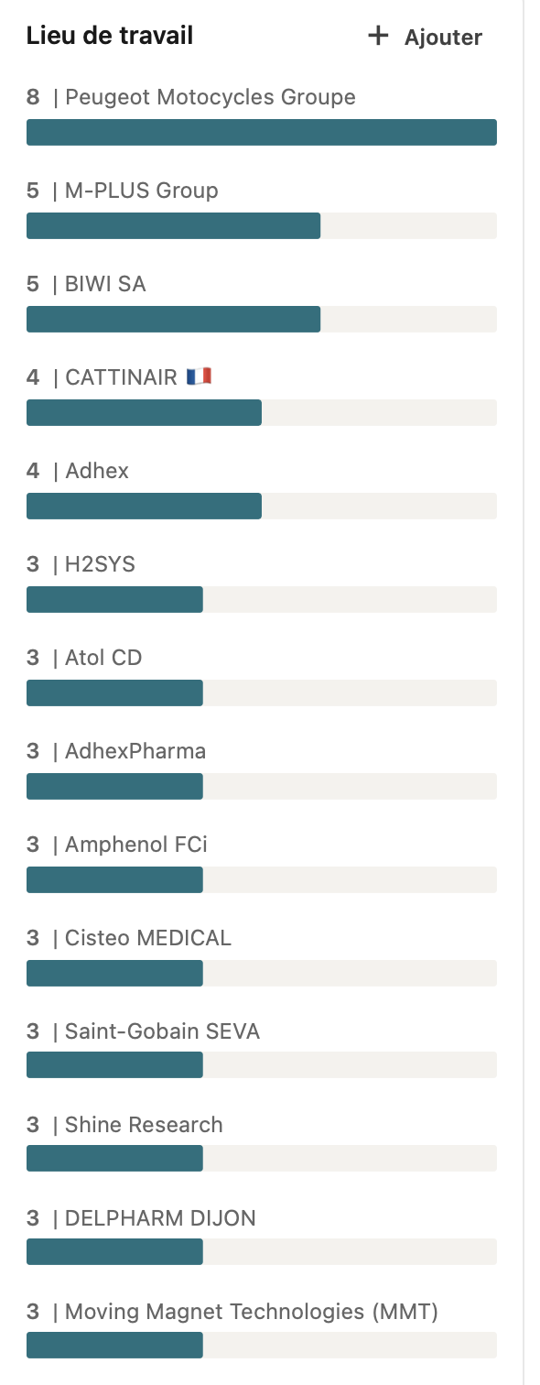

Employés des PME
Alumni UTBM
Page LinkedIn
Université
PME
Classées
par nombre
Alumni
76 anciens élèves
Employés des PME Niveau 4 (effectif 201 à 500)
21 juin 2025

Slide 14
Conclusion
Liste complète des PME à consulter sur le site
  https://www.doctoratspi-entreprises.com
Le Lecteur est invité à comparer avec d’autres régions.
Compléter la liste des PME
  en s’appuyant sur les filières d’ excellence (Cf.diapo suivante)
  avec l’aide des Lecteurs

Slide 15
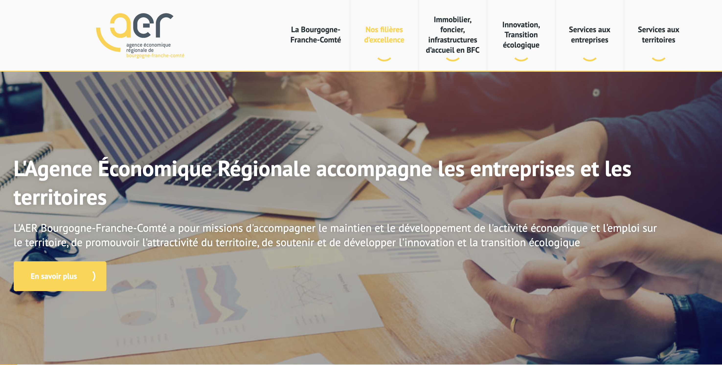
Compléter en s’appuyant sur les filières d’excellence
Site Web
Agence économique régionale
Bourgogne-Franche Comté

